Slide 1

«Формы и методы работы над развитием личности в классе фортепиано»
Выполнила
преподаватель Фортепианного отдела
МБУ ДО «ДШИ им. А.М.Кузьмина» г. Мегион
Коломиец И.В.

Slide 2
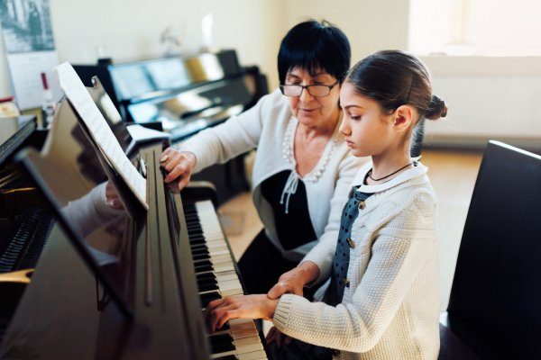
Музыкальное обучение
Музыкальное обучение обусловлено потребностями общества во всесторонне и гармонически развитой личности. Поэтому в последние годы особое внимание уделяется усилению не только воспитывающего, но и развивающего влияния обучения различным видам искусства, наряду с формированием у учеников профессиональных знаний, умений и навыков.
В работе педагога-музыканта воспитание и развитие учащихся тесно связано с профессиональной стороной знаний. Вне зависимости от уровня развития способностей ученика педагог учит игре на инструменте.

Slide 3

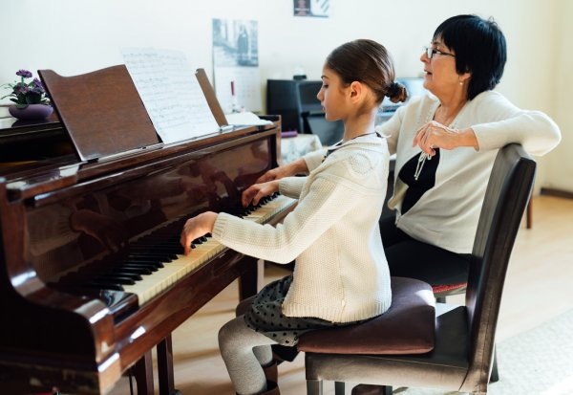
Знания о музыке
Ключевые знания о музыке, составляющие основы музыкального образования, являются основой развития мышления учеников. Особенность этих знаний состоит в том, что они непосредственно связаны с жизнью, раскрывают социальное назначение музыки, ее способность отражать жизнь и воздействовать на нее. Следовательно, усвоение этих знаний есть процесс воспитательный.
Успешность работы в этом отношении зависит от направленности занятий; от педагога зависит, в каком освещении предстанет перед учеником музыкальное произведение, какими путями пойдет работа над ним, чему научится ученик в результате этой работы. Обучение обусловлено потребностями общества во всесторонне и гармонически развитой личности. Поэтому в последние годы особое внимание уделяется усилению не только воспитывающего, но и развивающего влияния обучения различным видам искусства, наряду с формированием у учеников профессиональных знаний, умений и навыков.

Slide 4
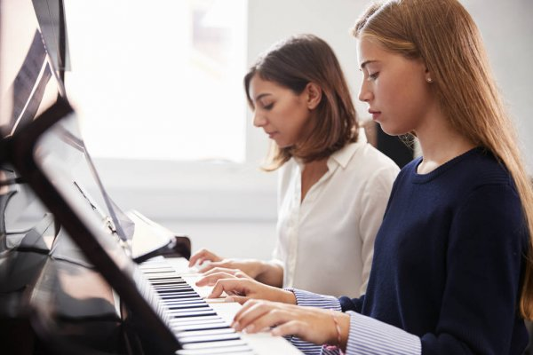
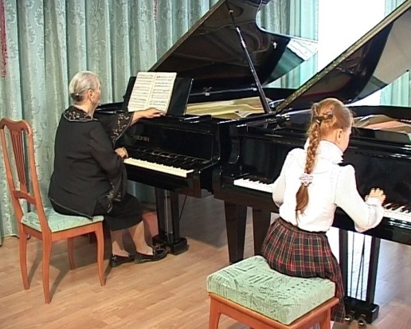
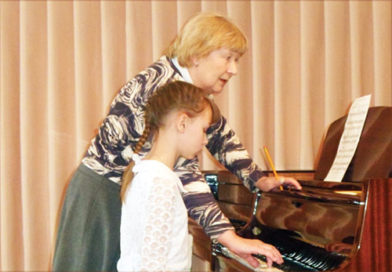
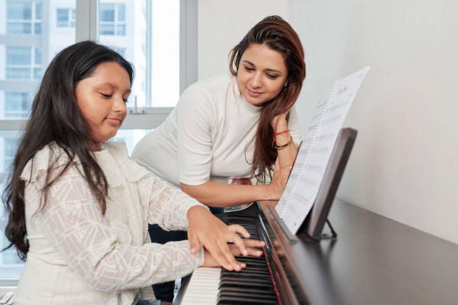
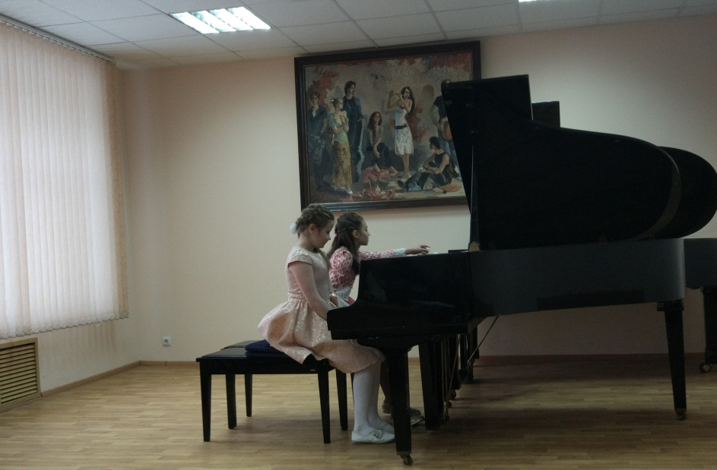

Slide 5
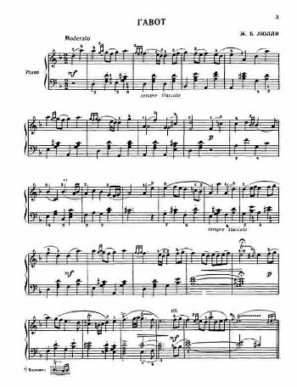
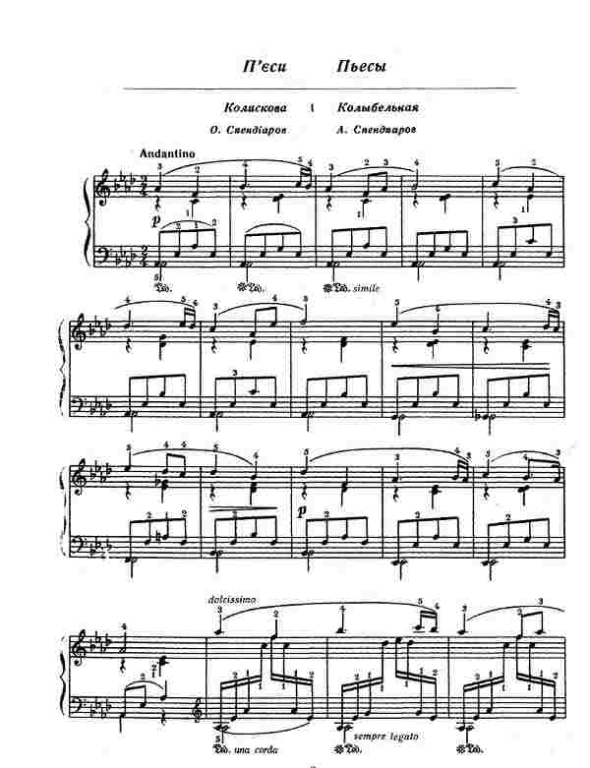
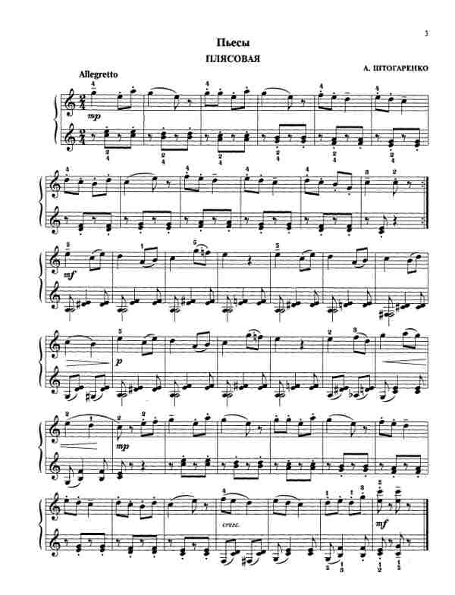
Учебный материал
Следует отметить, что продуманно подобранный учебный материал может способствовать воспитанию характера учеников. Например, если застенчивым и робким учащимся включать в репертуар больше жизнерадостных, жизнеутверждающих, темпераментных пьес, а скрытным и замкнутым попытаться помочь избавиться от этих качеств подбором комплекса сочинений с явно выраженной эмоциональностью, это, в конечном счете, окажет воздействие на общий характер учеников, и через некоторое время, найдет свое отражение вне сферы музыкального воспитания.

Slide 6
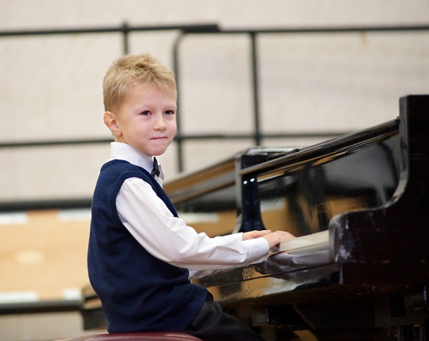

Воспитание воли
Воспитание воли учеников связано с одной из насущных задач музыкального воспитания в специальном классе – воспитания любви к работе за инструментом, интереса к самому процессу упражнения, к (ремеслу) исполнителя. У педагога-музыканта есть много средств, при помощи которых возможно осуществлять воспитание любви к работе за инструментом.
Эта воспитательная работа в классе фортепиано может быть сведена к нескольким основным направлениям:
Воспитание мировоззрения и моральных качеств;
Воли и характера;
Эстетических вкусов и любви к музыке;
Интереса к труду и умения работать.

Slide 7

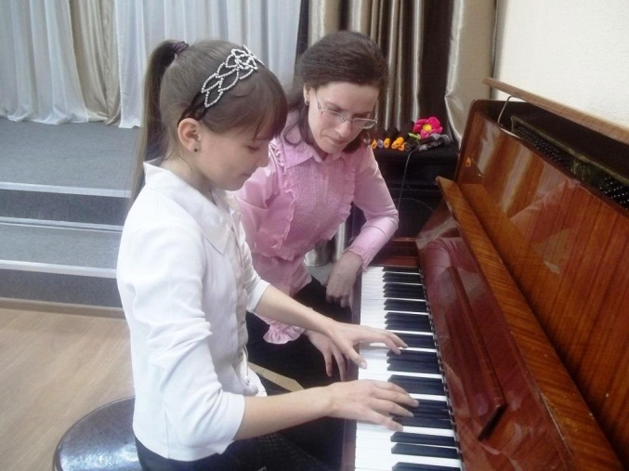
Образовательные задачи
Усвоение элементарных теоретических знаний;
Выработка исполнительских навыков, умений, приемов.
Развивающее влияние обучения в классе фортепиано обеспечивается:
Развитием эмоционального отклика на музыку, образно-ассоциативного мышления, воображения, фантазии;
Развитием способностей;
Развитием внимания, памяти;
Развитием музыкального мышления, творчества;
Развитием познавательных интересов.

Slide 8
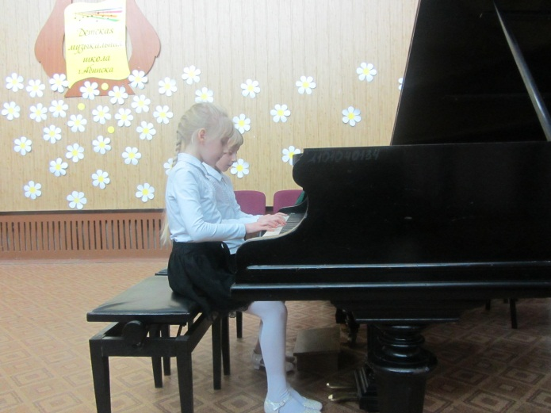
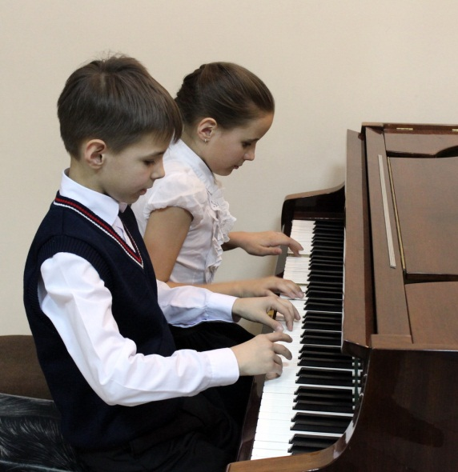
Индивидуальные методы воздействия
Уровень эмоционального отклика на музыку;
Характер протекания мыслительных процессов (гибкость музыкального мышления, быстрота или вялость установления ассоциативно-образной наполненности музыкальных образов, наличие или отсутствие собственного отношения к изучаемому музыкальному материалу, критичность, самооценка);
Уровень владения инструментом;
Уровень знаний по элементарной теории музыки (полнота, глубина, умение самостоятельно их применять);
Уровень познавательной активности и практической самостоятельности;
Наличие и характер познавательных интересов;
Отношение к учебе.

Slide 9
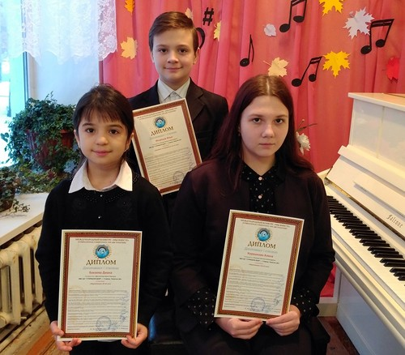
Индивидуальные методы воздействия
Каждый ребенок в классе – это уникальный мир, единственное в своей роде сочетание особенностей личности, характера, темперамента. Бесконечное разнообразие человеческих типов – это бесценный дар, которым одарила нас природа. Именно это разнообразие делает педагога-музыканта творческой, не укладывающейся в заданные схемы, рамки, границы, личностью.
Каждый урок – это всегда в значительной степени импровизация (что не отменяет подготовку к нему и последующий анализ).

Slide 10
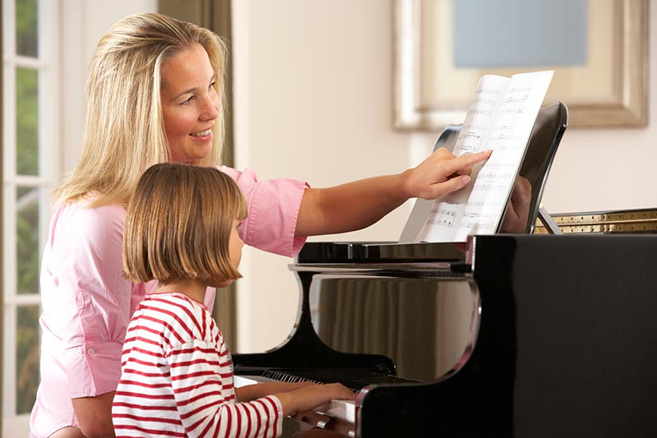
Импровизационная форма занятий
Импровизационная форма занятий требует от учителя эмоциональной гибкости, артистичности, интуиции. Педагог не навязывает ребенку своих ощущений – он творит вместе с ним, помогает избавиться от комплексов, обрести свободу.
В наших условиях, при большой загруженности детей, особенно важно использовать наиболее эффективные методы и формы занятий, выработанные богатым опытом педагогов-практиков и рекомендуемые современной наукой - музыкальной педагогикой и психологией.

Slide 11
Методы развивающего обучения
Наглядно-иллюстративный, когда ученики усваивают знания, исполнительские приемы, полученные от педагога в готовом виде.
Словесный метод, применяющийся в единстве с наглядно-иллюстративным, и связанный с разъяснением тех или иных закономерностей искусства.
Метод действия «по образцу» - когда указание педагога служит для учащегося ориентиром в исполнительском процессе;
Метод беседы.
Метод анализа.
Метод сравнения.
Проблемный метод, при котором учебный материал располагается таким образом, чтобы перед учащимися была поставлена проблема, решение которой осуществляет сам преподаватель.
Частично-поисковый метод, сочетающий объяснение преподавателя с творческой деятельностью ученика по выполнению самостоятельных работ.
Исследовательский метод – предполагает самостоятельное определение и решение проблем. Например, самостоятельная оценка технических трудностей исполняемого произведения и способов их преодоления; ознакомление с творчеством композитора, его эпохи и т.д.

Slide 12
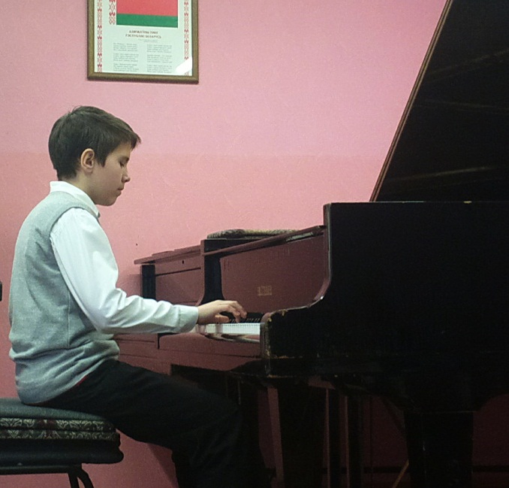
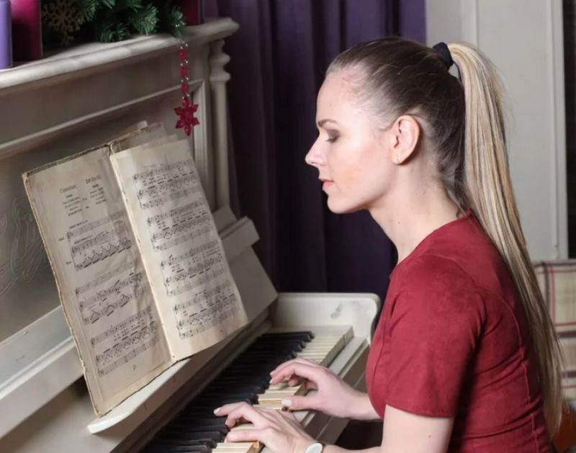
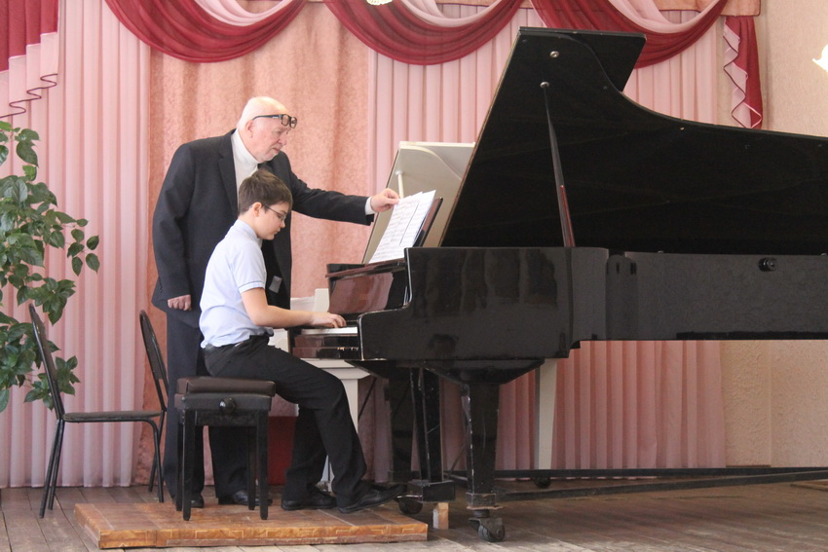
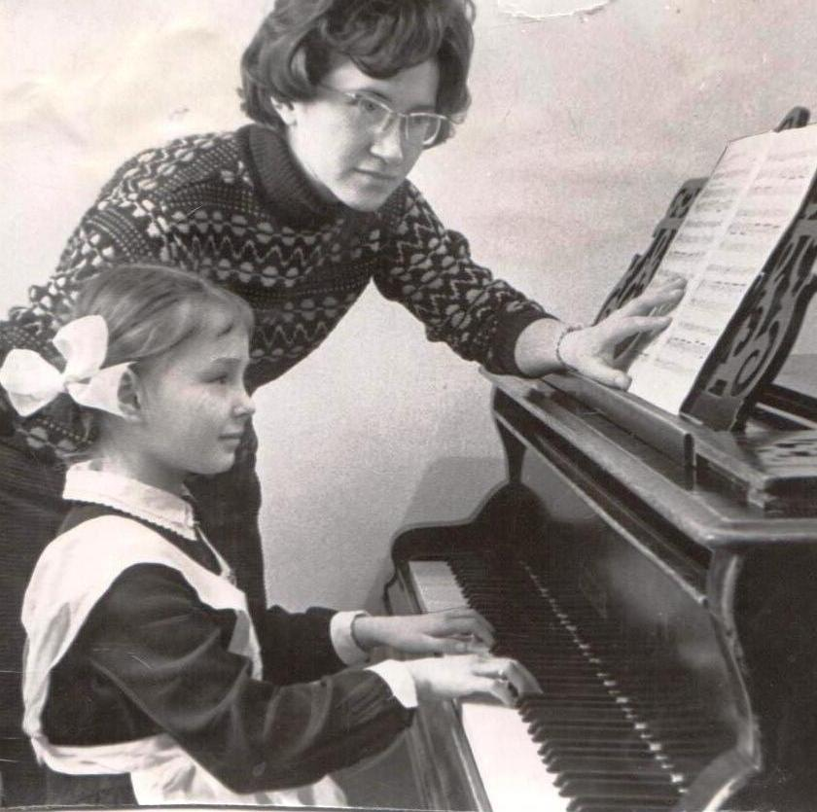

Slide 13
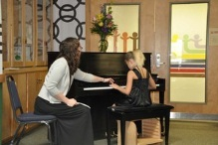
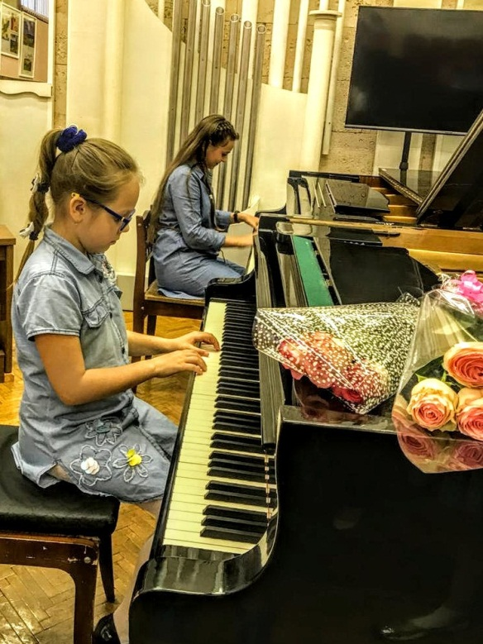
Аналитическое мышление и логическая память
Устный отчет о подготовке домашних заданий: ученик рассказывает о том, что было трудно, как устранялись встретившиеся трудности и т.д.;
Самостоятельный анализ исполнения: ученик оценивает свою игру, отмечает допущенные ошибки, делает разбор исполнения своего товарища;
Самостоятельный разбор – устный и на инструменте – заданного сочинения в классе под наблюдением педагога.
При работе с учеником над произведением педагог должен последовательно концентрировать сове внимание, а также внимание ученика, на разных задачах. Это зависит от очередности этапа работы над произведением.

Slide 14
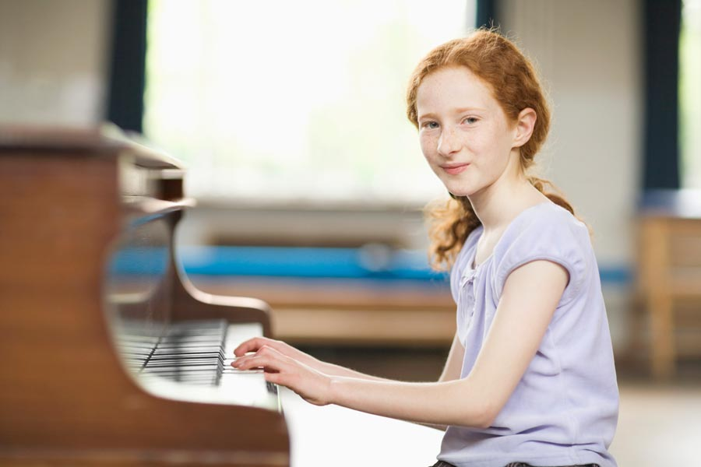
Игровые формы работы
Игровые формы работы помогают сделать процесс обучения интересным и увлекательным, раскрывают способности детей, активизируют их творческие наклонности. С помощью игры каждый извлекаемый звук, любое упражнение, песня, пьеса, т.е. любая музыкальная деятельность, приобретает эмоционально-образное содержание.
Важно так выстроить игру, чтобы в ее ходе ребенок сам ставил перед собой задачи и по возможности самостоятельно их решал. Ребенок начинает чувствовать уверенность в своих силах, возможностях. Внимание его концентрируется не на нем самом, а на извлекаемых звуках.
Самое главное, чтобы с первого занятия ребенок искал в звуках образ, настроение и с этим чувством работал над заданием.

Slide 15
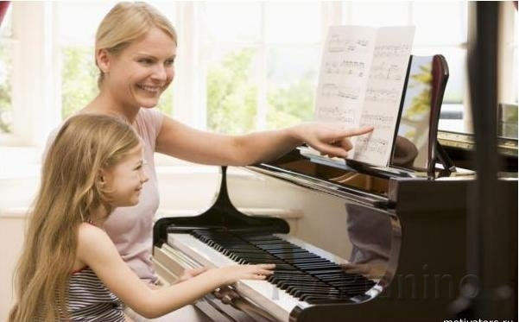
Вывод
Весьма действенные результаты дают такие методы обучения:
Заведомо неправильное исполнение музыкального произведения педагогом;
Прослушивание незнакомого произведения и подбор к нему названия;
Музыкальные загадки, различные задания;
Игра в ансамбле с педагогом или другим учеником.
Каждый урок должен приносить ребенку радость общения с педагогом, инструментом. Музыкой, которую он услышит или исполнит сам.

Slide 16
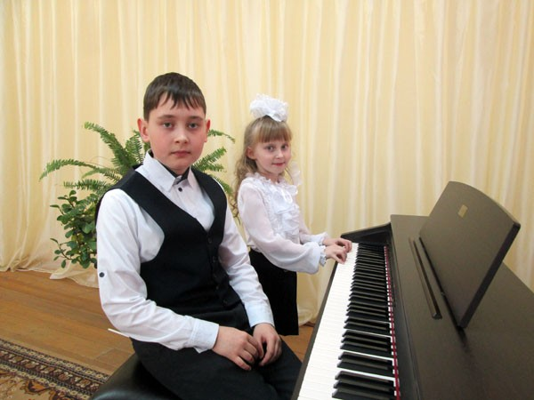
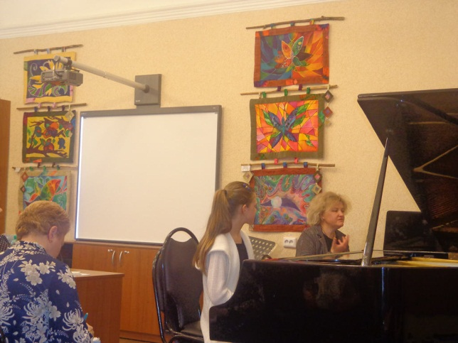
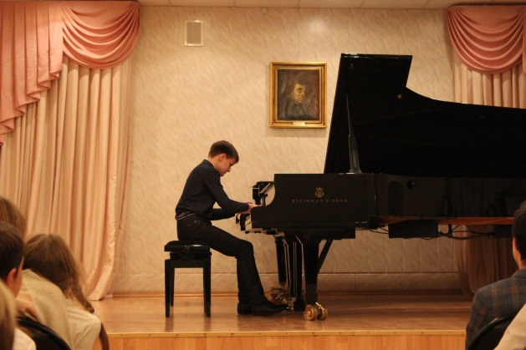
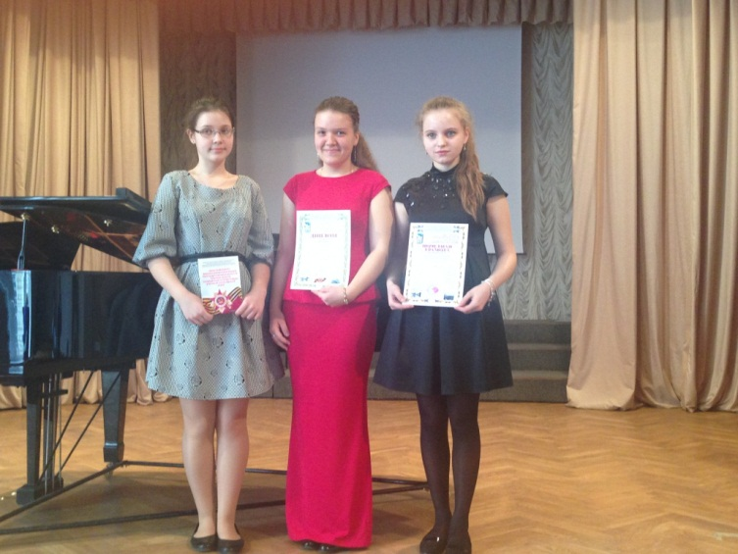
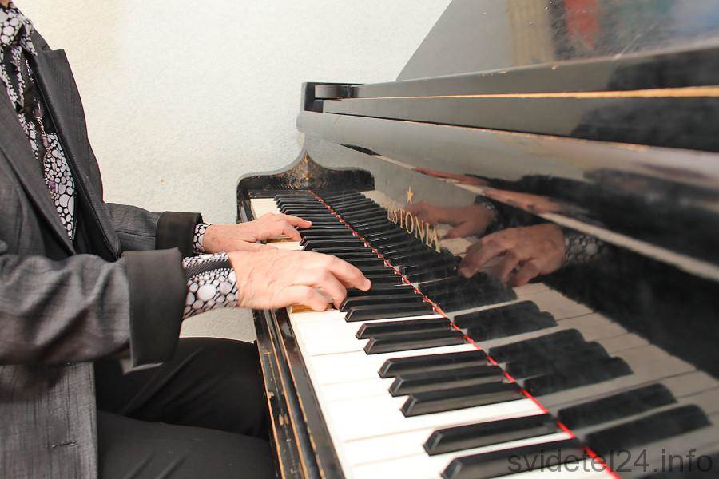

Slide 17


